Slide 1
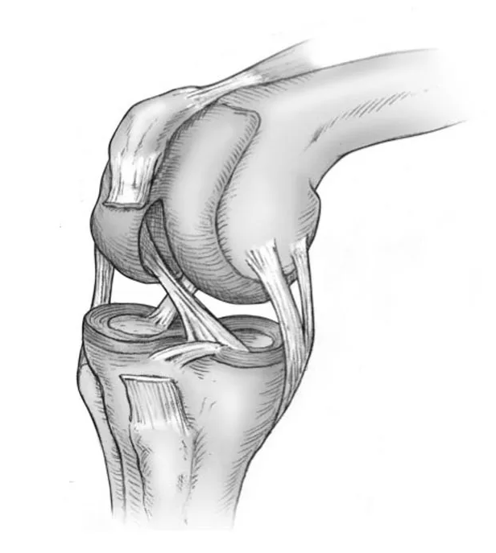
ОПЕРАТИВНОЕ ЛЕЧЕНИЕ РАЗРЫВА МЕНИСКА
Выполнила: Богданова Виктория Вячеславовна ученица 11 мед. класса
Куратор: к.х.н., доцент кафедра неорганической химии ПГНИУ Чуб Лалита Викторовна

Slide 2
Актуальность выбранной мной темы обосновывается тем, что у многих профессиональных спортсменов встречается, такая травма как разрыв мениска
Цель исследовательской работы сравнить артротомию и артроскопию, в каких случаях хирурги-ортопеды используют ту или иную операцию
Задачи исследовательской работы:
Изучить, что такое разрыв мениска, его симптоматику и диагностику
Сравнить артроскопию и артротомию
Пообщаться с ведущими травматологами-артроскописатми

Slide 3
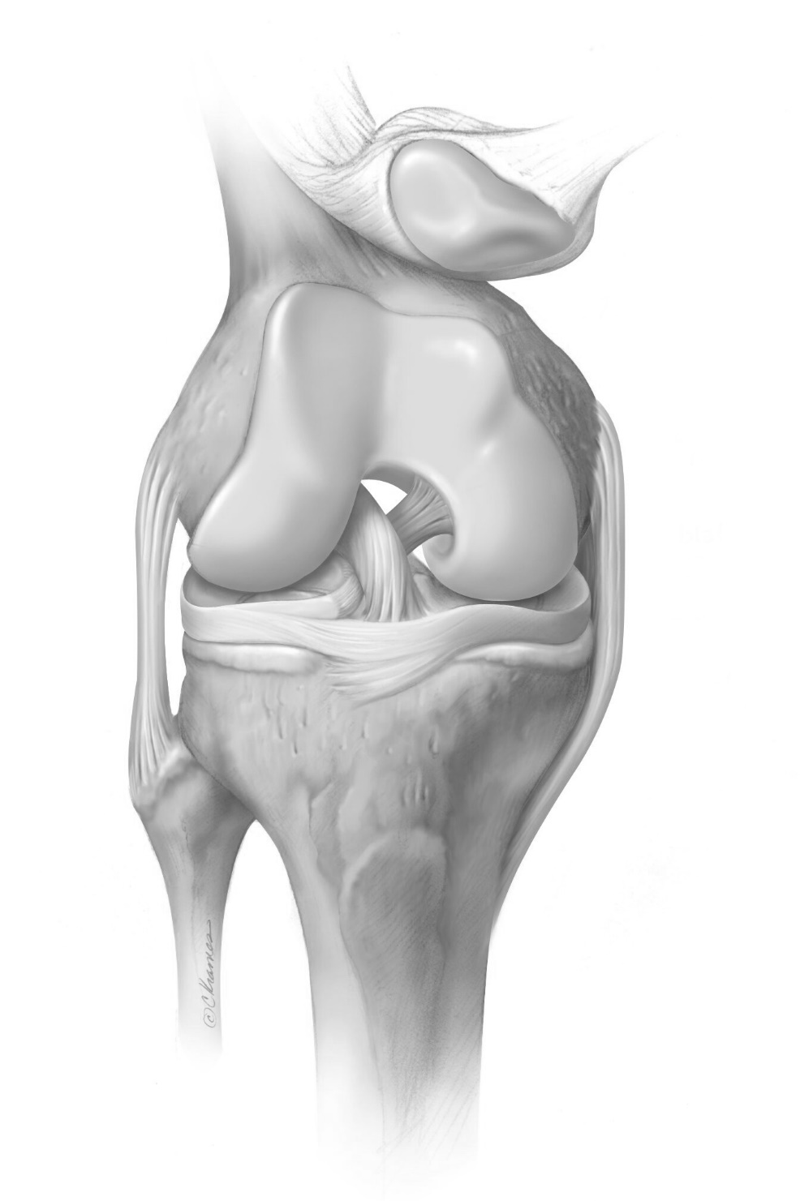
МЕНИСК
хрящевая прокладка полу-лунной формы, выполняющая амортизацию и распределение нагрузки, а также чувствительную функцию, обеспечивающую ощущение положения коленного сустава в пространстве и, совместно со связками, мышцами и сухожилиями стабилизирующую функцию

Slide 4
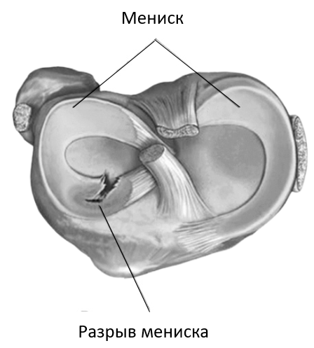
РАЗРЫВ МЕНИСКА
травматическое поражение наружного или внутреннего мениска в зоне колена. В результате страдают амортизационная и защитная функции сустава, нарушается процесс нормального движения

Slide 5
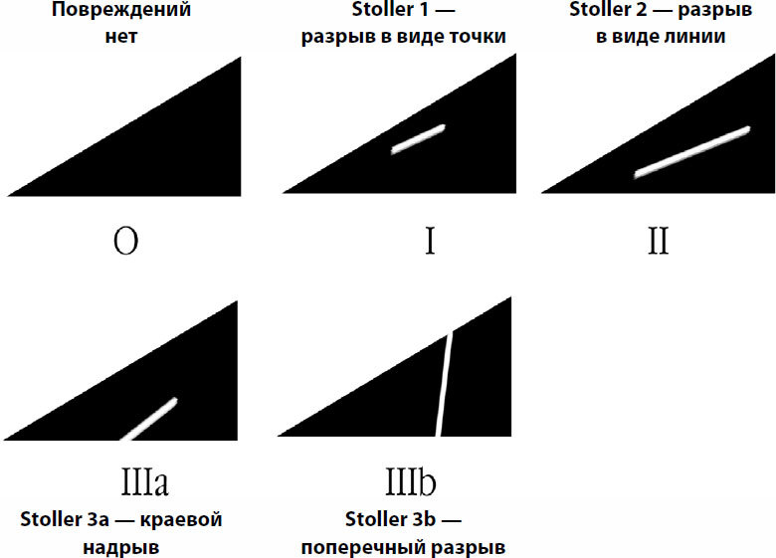
0 степень - норма
I степень - шаровидное повышение интенсивности сигнала, не связанное с поверхностью мениска
II степень – линейное повышение интенсивности сигнала, не связанное с поверхностью мениска
III степень (разрыв) – повышение интенсивности сигнала, соприкасающееся с поверхностью мениска

Slide 7
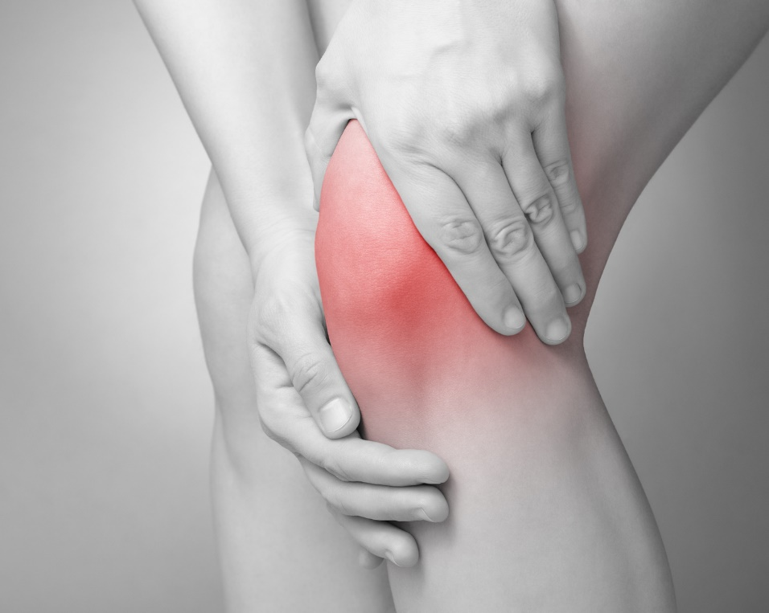
ОПЕРАТИВНОЕ ЛЕЧЕНИЕ РАЗРЫВА МЕНИСКА
Оперативное малоинвазивное вмешательство (Артроскопия)
Открытое оперативное вмешательство(Артротомия)

Slide 8
Параметры | Артроскопия | Артротомия
Опыт проведения | Активно применяется последние 40 лет | Классическая хирургия коленного сустава
Травматичность | Небольшие надрезы на коже | Полость сустава открыта
Диагностика | Лечебная и диагностическая | До операции нужна точная диагностика сустава
Эффективность | Наиболее результативная методика | Дает хороший результат, но очень часто возникают осложнения
Наркоз | Спинальная, проводниковая | Наиболее часто используют наркоз, в редких случаях– местную анестезию.
Реабилитация | Реабилитация протекает легче и быстрее | Восстановление длится долго, вернуться к обычной жизни получится лишь спустя 3-4 месяца
Эстетика | Два маленьких следа | Крупный рубец

Slide 9
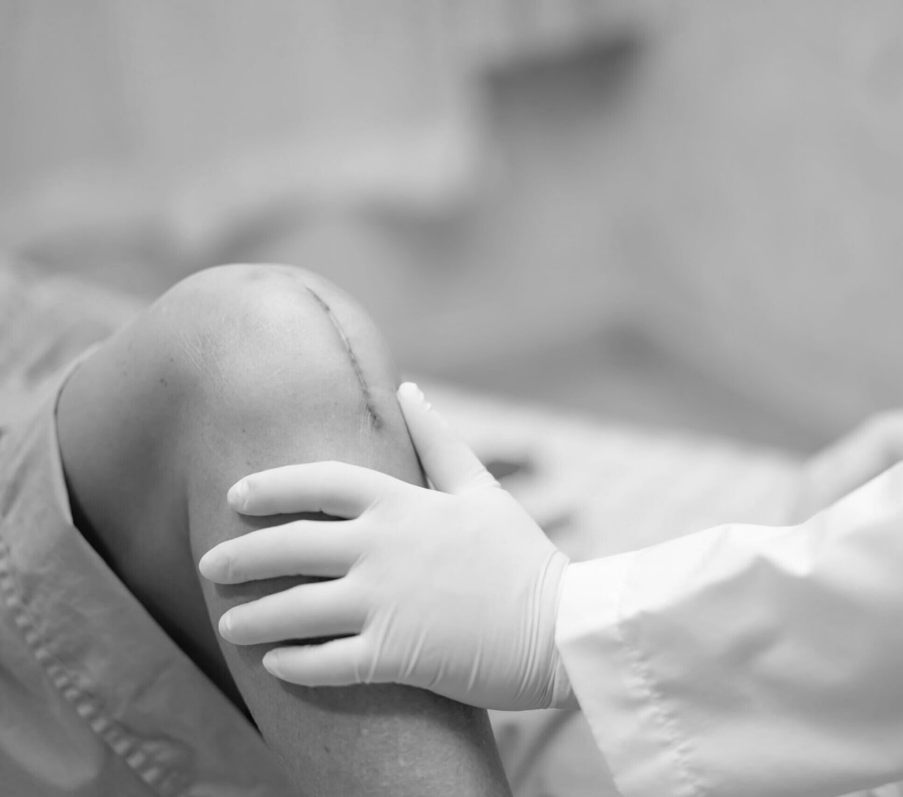
В каких случаях нужна обычная операция?
необходимо срочно решать проблему
при наличии осложненного процесса в суставе требующего обширного доступа

Slide 10
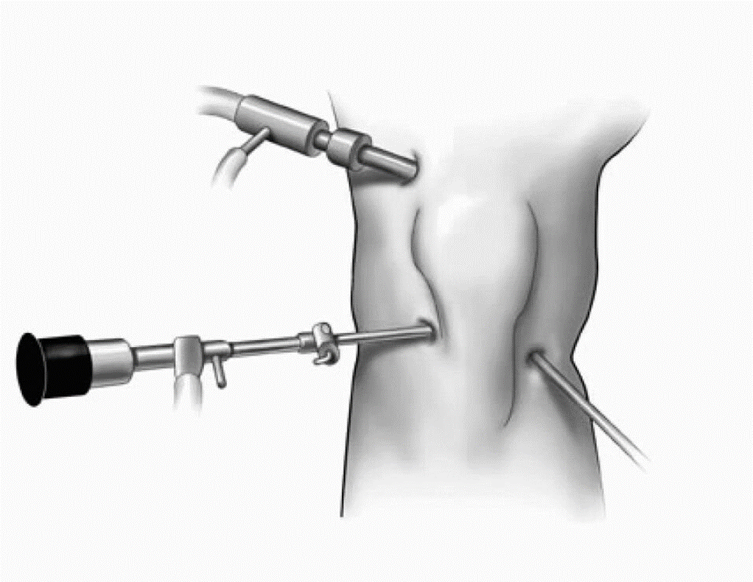
Артроскопическое вмешательство. Когда назначают?
Артроскопия эффективна при большинстве внутрисуставных патологий– как острых, так и хронических. Также отлично подходит для диагностики заболевания сустава, так как дает наиболее ясную картину в мельчайших подробностях. Для тех, кому необходимо скорейшее восстановление после операции (в частности, спортсменов), малоинвазивный метод имеет ряд преимуществ.

Slide 11
Восстановительный период
ЛФК
Лечебный массаж
Физиотерапия

Slide 12
Наблюдение за операциями
Анамнез: пациентка занималась волейболом, после тренировки сильная боль и не возможность низко сесть
МРТ 2020-МР картина дегенеративного повреждения заднего рога внутреннего мениска (II степени по Stoller)

Slide 13
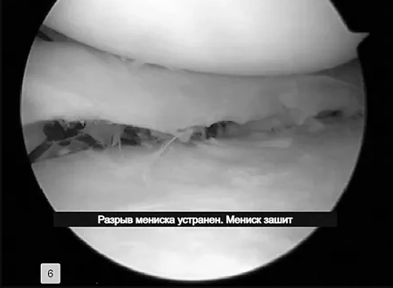
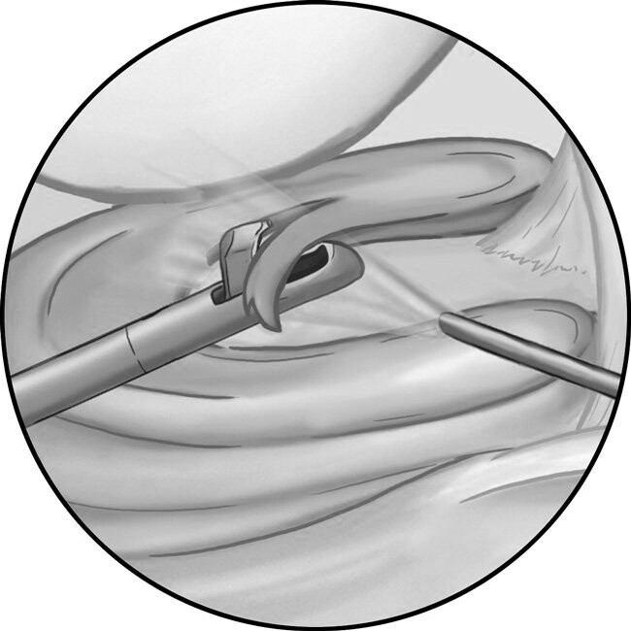
Выполнена операция: Артроскопия левого коленного сустава, удаление кисты, шов внутреннего мениска
Проведена артроскопическая санация, удаление шовного материала, краевая резекция тела медиального мениска, удаление рубцов и спаек левого коленного сустава
Артроскопическая санация левого коленного сустава(диагностическая)

Slide 14
Заключение
При работе над проектом «Оперативное лечение разрыва мениска» были выполнены все поставленные задачи:
я изучила статьи врачей, научную литературу и интернет ресурсы
общалась с травматологами ортопедами, с хирургами, оперирующими разрыв мениска
посмотрела видео с операции и получила комментарии от оперирующего хирурга
сравнила артроскопию и артротомию
Поэтому считаю, что цель по выполнению данной работы достигнута.

Slide 15
Список литературы
Статья Л.А.Калинкина, О.Н.Миленина «СПОРТИВНО-МЕДИЦИНСКАЯ РЕАБИЛИТАЦИЯ АМБУЛАТОРНЫХ БОЛЬНЫХ С ИСПОЛЬЗОВАНИЕМ АРТРОСКОПИЧЕСКИХ ТЕХНОЛОГИЙ»
Статья Париша Мохаммада Реза, Никанорова А.К. «Современные аспекты физической реабилитации футболистов после повреждения капсульно-связочного аппарата коленного сустава»
Статья Гулбани Р.Ш., Пакуля Н.В. «Физическая реабилитация после артроскопии коленного сустава при повреждении менисков

